Slide 1
ESTADÍSTIQUES PÚBLIQUES SOBRE EL CANVI CLIMÀTIC
Aleix Salvador
Pablo Morante
Miquel de Jover
Víctor Miranda

Slide 2
INTRODUCCIÓ
CAUSES DEL CANVI CLIMÀTIC
EMISSIONS AL MÓN
MESURES PER FRENAR EL CANVI CLIMÀTIC
CONSEQÜÈNCIES
PAPER ESTADÍSTICA PÚBLICA

Slide 3
MARC TEÒRIC
QUÈ ÉS EL CANVI CLIMÀTIC?
HISTÒRIA DEL CANVI CLIMÀTIC
ACTUALITAT

Slide 4
METODOLOGIA
COM HEM FET EL TREBALL
IDESCAT
INE
EUROSTAT

Slide 5
RESULTATS
EMISSIONS A ESPANYA
EMISSIONS AL MÓN
SECTORS ECONÒMICS MÉS CONTAMINANTS
MESURES PER FRENAR EL CANVI CLIMÀTIC
CONSEQÜÈNCIES

Slide 6
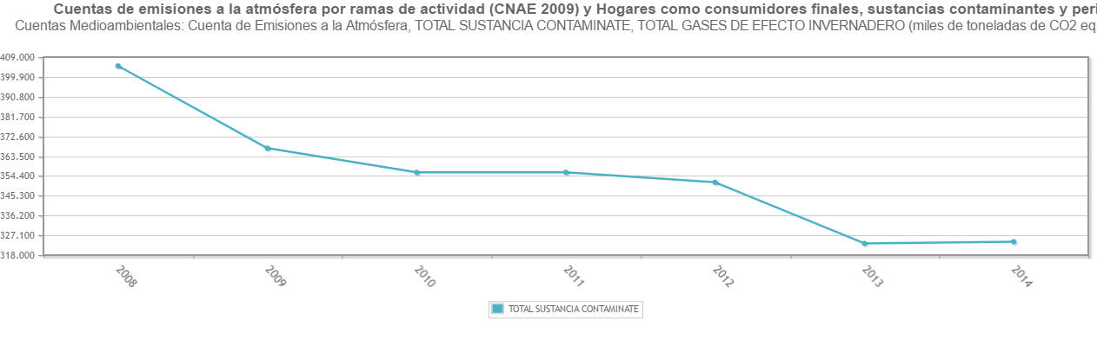
EMISIONS A ESPANYA
Emissions de gasos contaminants a Espanya del any 2008 al 2014

Slide 7
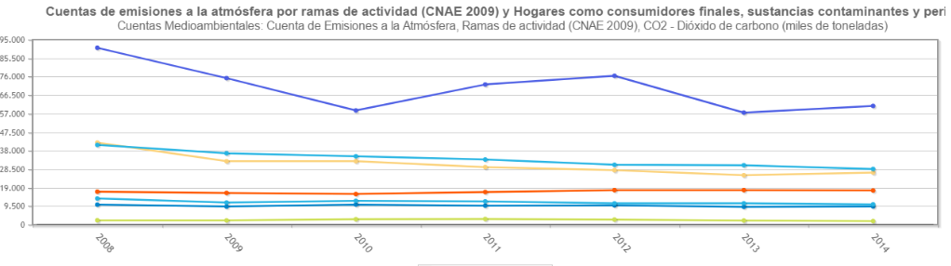
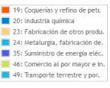
SECTOR MÉS CONTAMINANT
Subministrament d’energia elèctrica i transport.

Slide 8
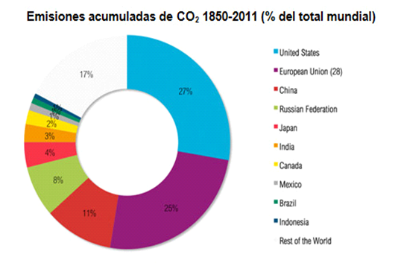
CONTAMINACIÓ MUNDIAL

Slide 9
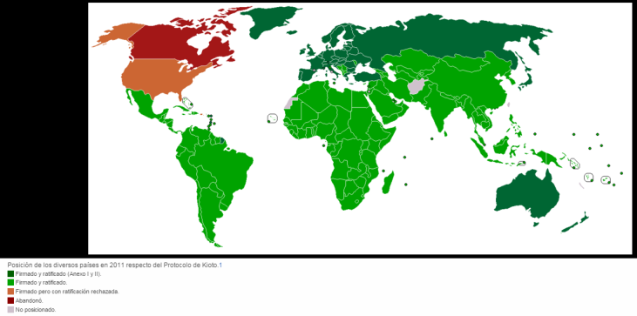
MESURES CONTRA EL CANVI CLIMÀTIC
PROTOCOL DE KYOTO
Altres com el Tractat de París

Slide 10
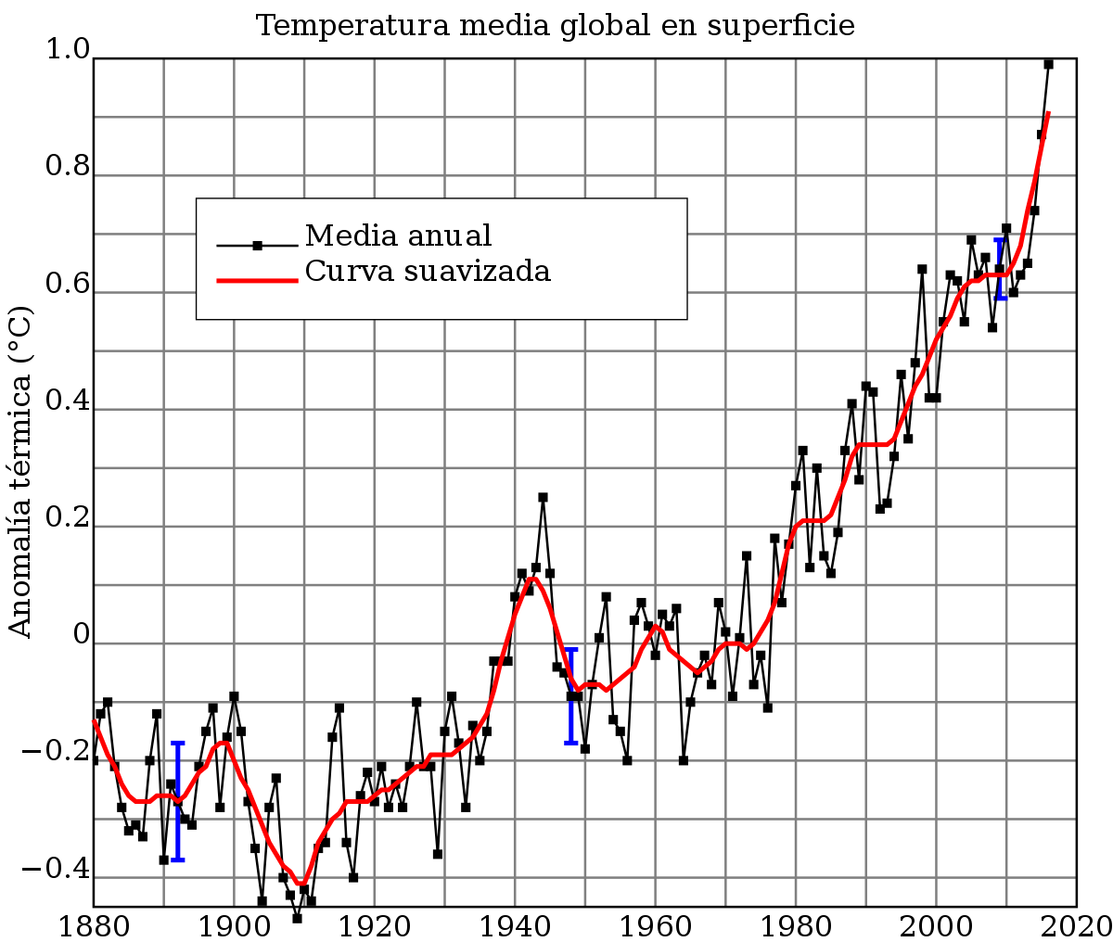
CONSEQÜÈNCIES

Slide 11
CONCLUSIONS
EMISSIONS A ESPANYA I SECTOR MÉS CONTAMINANT
EMISSIONS AL MÓN
TRACTAS I LLEIS
CONSEQÜÈNCIES
PAPER DE L’ESTADÍSTICA PÚBLICA

